Slide 1

Coaching in Practices
with Workbook
http://www.free-powerpoint-templates-design.com

Slide 2

3 POINTS
Topic of content
1
บทบาทและหน้าที่ของโค้ช
2
เทคนิคการสื่อสารที่สำคัญในการโค้ช
3
Coaching Mindset
4
Workbook

Slide 3

1
บทบาทและหน้าที่ของโค้ช

Slide 4

COACHING
โค้ชชิ่งหรือกระบวนการโค้ช
คือ การที่ “โค้ช” ใช้กระบวนการตั้งคำถามอย่างสร้างสรรค์ เพื่อช่วยกระตุ้นให้ “ผู้รับการโค้ช” (เรียกว่า โค้ชชี่) ได้จุดประกายความคิด เกิดการตระหนักรู้
ค้นพบคำตอบหรือทางเลือกใหม่ๆด้วยตัวเอง ทำให้เกิดแรงบันดาลใจ (Motivation) หรือมีแรงผลักดันภายใน (Passion) ที่จะดึงศักยภาพและความสามารถของตัวเองออกมา
โดยก้าวข้ามอุปสรรค ความกังวลต่างๆ ที่เคยมี

Slide 5
บทบาทของการโค้ช
ในการสร้างความร่วมมือ
การโค้ช (COACHING)
การสื่อสาร
สร้างความเข้าใจ
การทำงานเป็นทีม
ความไว้วางใจ
การโค้ชช่วยให้พนักงานได้พัฒนาทักษะการสื่อสารที่ดี
การรับฟัง
การตั้งคำถาม
การให้ข้อมูล
ป้อนกลับอย่างสร้างสรรค์
พนักงานเข้าใจบทบาทและเป้าหมายร่วมกันขององค์กร
สามารถวางแผนและดำเนินการเพื่อให้บรรลุเป้าหมายได้อย่างมีประสิทธิภาพ
พนักงานได้ฝึกทักษะการทำงานเป็นทีม
การประนีประนอม
การยอมรับฟังความคิดเห็นของผู้อื่น
สร้างบรรยากาศที่เป็นพื้นที่ปลอดภัยไม่ตัดสิน
ทำให้พนักงานกล้าที่จะเปิดเผยและแบ่งปันประสบการณ์
ยอมรับข้อผิดพลาด และเรียนรู้ที่จะให้อภัยซึ่ง
กันและกัน

Slide 6
ความแตกต่าง
COACHING
Vs
MENTORING
Vs
COUNSELLING
เน้นการตั้งคำถามเพื่อให้ผู้รับการโค้ชค้นพบคำตอบและทางออกด้วยตนเอง
ผู้ให้คำแนะนำที่มีประสบการณ์ แนะนำแนวทางจากประสบการณ์จริง
เน้นการเยียวยาอดีต/ปัญหาทางอารมณ์ โดยมากมักพูดคุยกับผู้เชี่ยวชาญเฉพาะทาง

Slide 7

2
เทคนิคการสื่อสาร
ที่สำคัญในการโค้ช

Slide 8
3V Communication Skills
Visual (การมองเห็น)
ภาษากาย สีหน้า ท่าทาง การสบตา
Vocal (น้ำเสียง)
โทนเสียง จังหวะการพูด ระดับเสียง
Verbal (คำพูด)
คำที่เลือกใช้ ถ้อยคำและเนื้อหา

Slide 9


Deep Dive under Iceberg
Self-Personal Exploration
(เหนือน้ำ) สิ่งที่มองเห็น
คือส่วนที่พ้นเหนือน้ำเป็นสิ่งที่มนุษย์แสดงออกต่อเหตุการณ์ต่าง ๆ ที่เห็นได้ด้วยตา
ทักษะ ความสามารถในการทำงานทั้งทางร่างกายและจิตใจ
เช่น ทักษะการพูด ทักษะการวางแผน
ความรู้ ความรู้เฉพาะด้าน
เช่น ความรู้คณิตศาสตร์ ความรู้ด้านการใช้คอมพิวเตอร์ เป็นต้น
พฤติกรรม การปรับตัว การเดิน คำพูด สีหน้า ท่าทางต่าง ๆ ล้วนบ่งบอกตัวตน
ทักษะ
พฤติกรรม
ความรู้
(ใต้น้ำ) สิ่งที่มองไม่เห็น
สังคม
ส่วนที่อยู่ใต้น้ำ เป็นส่วนที่มากกว่าพื้นที่พ้นผิวน้ำมีผลอย่างมากต่อพฤติกรรม
บทบาททางสังคม บทบาท หน้าที่ หรือความรับผิดชอบที่ได้รับอิทธิพลค่านิยม
เช่น อยากให้คนอื่นมองว่าตนเองเป็นหัวหน้าอย่างไร
การรับรู้ความรู้สึก สำรวจว่าเรามีความรู้สึกอย่างไรและลูกน้องรู้สึกอย่างไร
ทัศนคติ รู้จัก รับรู้ ผ่านความคิด ทัศนคติ และการรับรู้ที่เรามีต่อสิ่งต่างๆ
ความคาดหวัง ความต้องการสูงสุดในจิตใจ
ตัวตน ชั้นที่ลึกที่สุดของภูเขาน้ำแข็ง นั่นก็คือ “ตัวตน” ของตนเอง เมื่อเราทำความเข้าใจภูเขาน้ำแข็งมาถึงชั้นนี้เราจะเข้าใจว่า “แก่น” แท้จริงตนเป็นผู้นำเช่นไร
ความรู้สึก ต่อ ความสึก
การรับรู้ ทัศนคติ
ความคาดหวัง
ตัวตน

Slide 10


COACHING SKILLSET
ฟังอย่างลึกซึ้ง (Deep Listening)
ตั้งคำถามเปิด-ปิด (Open-ended Questions)
การสะท้อนกลับ (Reflection)

Slide 11
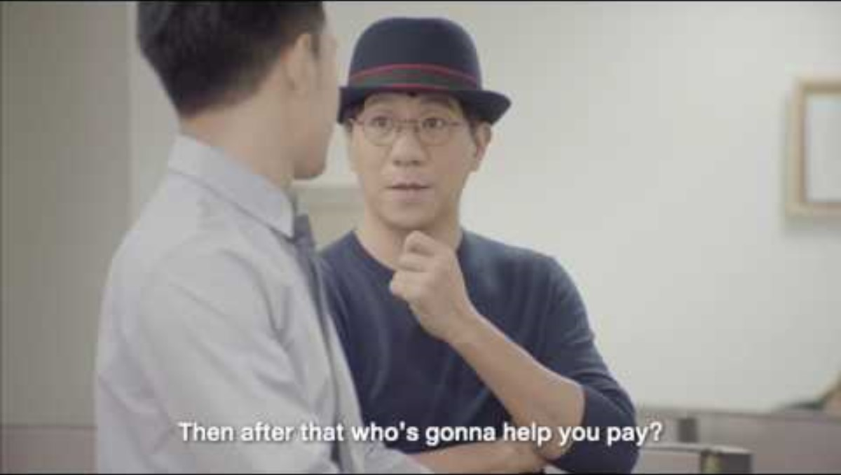

Slide 12
ฟังอย่างลึกซึ้ง
(Deep Listening)
ฟังด้วยใจเป็นกลาง
จับอารมณ์และน้ำเสียง
ไม่ตัดสิน ไม่รีบวิเคราะห์ หรือเสนอทางออกทันที
ฟัง “สิ่งที่ไม่ได้พูด” เช่น เสียงสั่น ความลังเล หรือความเงียบ
สังเกตภาษากาย
สะท้อนกลับ
เช่น สายตา การถอนหายใจ หรือท่าทางที่บ่งบอกความรู้สึก
เช่นทวนกลับบางสิ่งที่โค้ชชี่พูดเพื่อแสดงความเข้าใจ

Slide 13
หลักการตั้งคำถามเปิด-ปิด
(Open/Closed Questions)
✅ คำถามเปิด (Open-ended Questions)
คำถามปิด (Closed-ended Questions) 🚫
กระตุ้นให้ผู้ตอบ คิด วิเคราะห์ และอธิบาย
ไม่มีคำตอบแบบ “ใช่ / ไม่ใช่” หรือคำตอบสั้น ๆ
สร้างพื้นที่ให้ผู้ถูกถามได้สำรวจมุมมอง ความรู้สึก และทางเลือกของตนเอง
มักจะจบด้วย “ใช่ / ไม่ใช่” หรือคำตอบสั้น ๆ
ใช้เมื่อต้องการข้อมูลเฉพาะ แต่ ไม่เหมาะกับการโค้ชเชิงลึก
ตัวอย่างคำถามเปิด
อะไรคือความท้าทายที่คุณเผชิญอยู่?
คุณอยากเห็นผลลัพธ์แบบไหน?
ทำไมเรื่องนี้ถึงสำคัญสำหรับคุณ?
ถ้าคุณไม่มีข้อจำกัด คุณจะทำอะไร?
ตัวอย่างคำถามปิด
คุณชอบงานที่ทำอยู่นี้ไหม?
คุณคิดว่าทำสำเร็จหรือยัง?
คุณเข้าใจหรือเปล่า?

Slide 14
GROW MODEL
กระบวนการโค้ชที่นิยมใช้ทั่วโลก 4 ขั้นตอน
G
R
O
W
G
R
O
W
Goal
Reality
Options
Will
ช่วยให้โค้ชชี่กำหนดเป้าหมายที่ชัดเจนและเป็นรูปธรรม
สำรวจสถานการณ์ปัจจุบัน เข้าใจอุปสรรคหรือข้อจำกัด
ค้นหาแนวทางหรือทางเลือกที่เป็นไปได้หลากหลายรูปแบบ
สรุปแนวทางที่เลือก พร้อมวางแผนลงมือทำจริง
จุดเด่นของ GROW Model คือการช่วยให้โค้ชชี่คิดอย่างมีระบบ ตัดสินใจได้ด้วยตนเอง และรู้สึกเป็นเจ้าของเป้าหมายอย่างแท้จริง

Slide 15

3
Coaching
Mindset

Slide 16

วิธีฝึกฝน Coaching Mindset
ใช้ Silence อย่างทรงพลัง
อย่ารีบ “ช่วย” ด้วยคำตอบ
ปล่อยให้โค้ชชี่คิด ยอมรับความเงียบระหว่างบทสนทนา
เทคนิค: นับ 1–5 ในใจก่อนตอบกลับ เพื่อให้โค้ชชี่มีพื้นที่คิด
ฝึกฝนและขอ Feedback อย่างสม่ำเสมอ
ขอ Feedback จากโค้ชชี่ (หรือเพื่อนโค้ช) เช่น:
“คุณรู้สึกว่าผมเปิดพื้นที่พอไหม?”
“จุดไหนที่คุณรู้สึกว่าผมเร่งรีบหรือชี้นำ?”
สร้าง Self-Awareness
ด้วยคำถามกลับตัวเอง
“ฉันฟังเขาจริง ๆ หรือคิดแทนเขา?”
“ฉันกำลังพยายามควบคุม หรือให้เขาเป็นเจ้าของเรื่องราวของตัวเอง?”
ฝึกฟังโดยไม่ตัดสิน
ตั้งใจฟังโดยไม่คิดแทนหรือไม่รีบเสนอความเห็น
สังเกต “เสียงในหัว” ขณะฟัง เช่น“เขาน่าจะทำแบบนี้สิ” → เปลี่ยนเป็น “เขาคิดอะไรอยู่ตอนนี้?”

Slide 17
Coaching Mindset
Fixed Mindset
เปิดรับความเป็นไปได้ใหม่ ๆ
มองว่าทุกอย่างเปลี่ยนไม่ได้
VS
เชื่อในศักยภาพคนอื่น
มองว่าคนเก่งมาแต่เกิด
สนับสนุนให้เรียนรู้จากข้อผิดพลาด
หลีกเลี่ยงความล้มเหลว

Slide 18

Workbook
คือสมุดคู่มือที่มีแบบฝึกหัดง่าย ๆ
แบบประเมินตัวเอง
คำถามที่กระตุ้นให้คิด
สถานการณ์จำลอง
แบบฝึกการฟัง การตั้งคำถาม
บันทึกพัฒนาการ
Notes:
ทำไฟล์ excel

Slide 19
Workbook
คือสมุดคู่มือที่มีแบบฝึกหัดง่าย ๆ
ปัญหา | คำถาม | คำตอบ | แนวทางการแก้ไข

Slide 20
Role-Play
หัวข้อ | เนื้อหา | กิจกรรมที่เกี่ยวข้อง
การฟังเชิงลึก | ฝึกการตั้งใจฟังโดยไม่ขัดจังหวะ | จับคู่ฝึกฟัง 3 นาที
Powerful Questions | เรียนรู้การตั้งคำถามเชิงเปิด | เขียนคำถามแทนคำสั่ง
สถานการณ์จำลอง | เคสการโค้ชเพื่อนร่วมงาน | แสดงบทบาทสมมติ

Slide 21



